Slide 1
Les gammes
Prenons le temps de comprendre cette notion essentielle sur un site de fabrication

Slide 2

Regardes dans la gamme !
Si à la question "Regardes dans la gamme !" Vous répondez "Oui, mais laquelle ?"
Il est possible que vous et votre interlocuteur ne vous compreniez pas.
Pourquoi?
Tout simplement parce que vous ne parlez pas de la même gamme.
Quand on dit gamme, il faut préciser le contexte.
Gamme de fabrication = produit = nomenclature
Gamme de montage
Gamme d'usinage
Gamme de gravure = atelier = phase de fabrication
Gamme de traitement

Slide 3
SOMMAIRE
PREMIERE PARTIE : THEORIE
Gamme : de quoi parle-ton
A quoi sert une gamme ?
Arborescence des gammes : les pâtes à la carbonara
Arborescence des gammes : un produit POK
DEUXIEME PARTIE : AXELOR OPEN SOURCE
Flux
Consulter les gammes existantes
Créer une nouvelle gamme
QUESTIONS

Slide 4
PREMIERE PARTIE : THEORIE
Qu'est-ce que c'est? A quoi sert-elle? Que contient-elle?

Slide 5

Gamme de quoi parle-t-on?
Une gamme de fabrication répertorie toutes les phases d’élaboration d’une pièce jusqu’à son stockage.
Gamme = 1 ou plusieurs phase(s)
1 phase = 1 niveau de priorité
Notes:
Une gamme de fabrication répertorie toutes les phases d’élaboration d’une pièce jusqu’à son stockage
Une gamme est constitué de 1 ou plusieurs phases
Une phase est associée à un poste de charge
Le niveau de priorité permet d’indiquer l’ordre des différentes phases entre elles

Slide 6
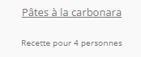
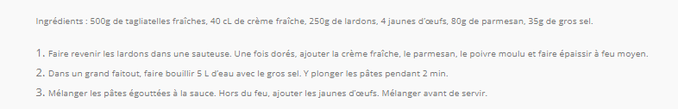
A quoi sert une gamme?
On trouve dans l’en-tête le nom de la gamme, associé au produit fabriqué (le produit fini), ainsi que la quantité nominale (pour 4 personnes) pour laquelle les quantités des différents ingrédients sont calculés.
La gamme est ici découpés en 3 étapes, appelées opérations.
Le mode opératoire de préparation y est décrit.
Réaliser cette recette samedi prochain pour 6 personnes correspond à un ordre de fabrication associé à cette gamme.
En-tête
Opérations
Notes:
Une gamme de fabrication est le mode opératoire décrivant la succession des étapes nécessaires à la réalisation d’un produit. Elle est liée à la nomenclature, qui est la liste et la quantité des composants à mettre en œuvre aux différentes étapes de la gamme.
Pour appréhender simplement la notion de gamme, on peut la comparer à une recette de cuisine. Dans l’industrie agroalimentaire, les gammes sont justement appelées recettes. Prenons l’exemple d’une recette de pâtes à la carbonara
Une gamme comprend donc une en-tête qui précise par exemple la référence de la gamme, sa version, le produit fabriqué, des plans ou autres documents liés, la taille du lot fabriqué
Puis suit une succession d’opérations, habituellement numérotées de 10 en 10 (afin de pouvoir en intercaler d’autres ultérieurement). Chacune de ces opérations comprend un numéro, un libellé, un poste de charge, des temps alloués, des outillages nécessaires, des schémas ou des plans.
Ces opérations peuvent elles-mêmes être découpées en sous-opérations.
Les opérations d’une gamme peuvent être successives ou se faire en simultané.

Slide 7
Arborescence des gammes : les pâtes à la carbonara
NIVEAU 0 | NIVEAU 1 | NIVEAU 2
Pâtes à la carbonara | Pâtes fraiches | Farine
 |  | Œufs
 |  | Sel
 | Sauce carbonara | Lardons
 |  | Crème fraiche
 |  | Œufs
 |  | Poivre
 |  | Parmesan
Produit fini (PF) = gamme
Composants
Produit semi-fini (PSF) = gamme
Notes:
Dans notre exemple de recettes de pâtes à la carbonara les pâtes fraiches peuvent-elles mêmes avoir été préparées, grâce à une autre gamme, en amont.
Elles sont alors un semi-fini, et non plus un composant. On parle de niveaux de nomenclature qui peuvent être représentés sous la forme d’une arborescence.
Chacun des niveaux de nomenclatures peut-être fabriqué ou acheté. S’il est fabriqué, son mode opératoire de fabrication peut-être :
* Inclus dans la gamme du produit fini principal : c’est le cas de la sauce carbonara.
* Ou défini par une autre gamme : c’est le cas des pâtes fraiches.

Slide 8
Arborescence des gammes : un produit POK
A
NIVEAU 0 | N° | NIVEAU 1 | N° | NIVEAU 2
PIED PRE-MELANGEUR SAVON SOLIDE | 10 | SOCLE PIED PRE MELANGEUR SAVON | 10 | SCIAGE
 |  |  | 20 | CINTRAGE
 |  |  | 30 | USINAGE
 | 20 | PATTE FIXATION PRE MELANGEUR | 10 | SCIAGE
 |  |  | 20 | USINAGE
 | 30 | SOUDURE
B
C
Notes:
Prenons l’exemple d’un pied pré-mélangeur savon solide
Les phases du socle et de la patte peuvent être simultanées ou successives, elles n’ont pas d’impact entre elles, elles ont leur propre gamme de fabrication.
La soudure est incluse dans la gamme du pied, elle ne peut être réalisée qu’une fois le socle et la patte achevés.

Slide 9
DEUXIEME PARTIE
Utilisation de la plateforme Axelor Open Source

Slide 10
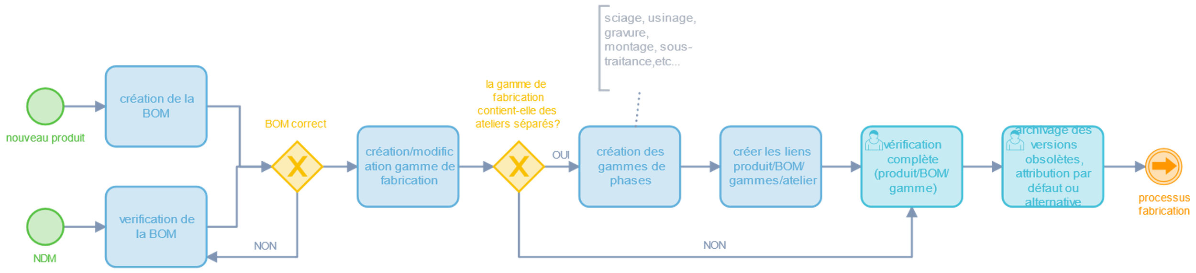
Flux

Slide 11
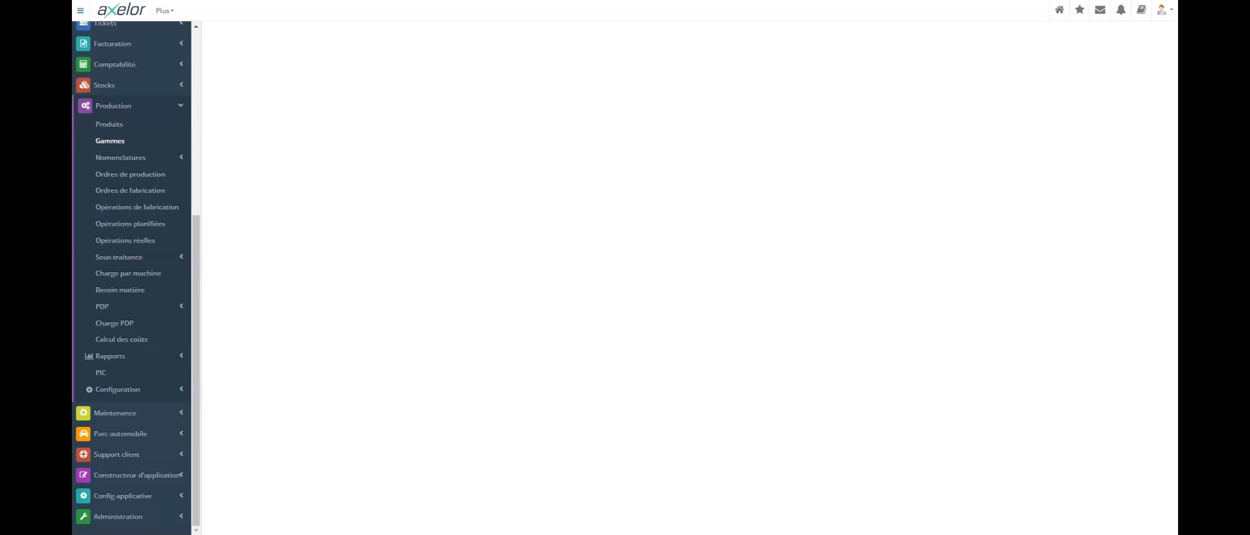
Consulter les gammes existantes
Notes:
Pour accéder aux différentes gammes, il faut utiliser le module production, gammes.
L'écran vous permet de visualiser la liste des gammes déjà existantes.
Le champ libellé doit comporter l'identification du produit concerné mais également le type de gamme.
Le champ société est lié à l'entité utilisatrice.
Le champ atelier permet de préciser quel service va utiliser la gamme.
Le code est lié au produit.
Le champ emplacement des composants permet d'identifier si une autre gamme est nécessaire pour réaliser celle-ci.
Le champ produit indique le produit auquel se rapporte la gamme.
Le statut permet de savoir si la gamme est applicable ou non.
La recherche avancée permet de rechercher une gamme selon un plusieurs critères.

Slide 12
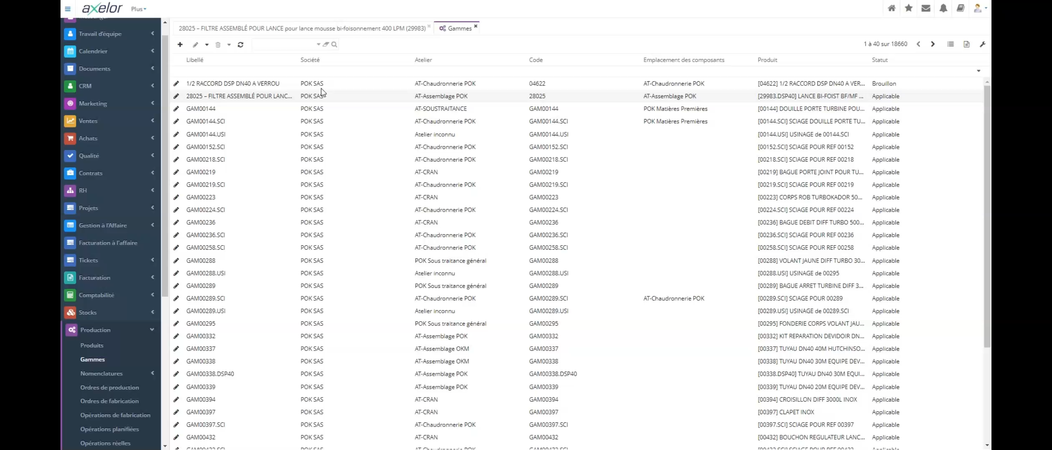
Créer une gamme
Notes:
Pour modifier une gamme, il faut cliquer sur le crayon à gauche de la ligne.
Pour créer une nouvelle gamme, il faut cliquer sur le plus en haut à gauche de l'écran.
Le libellé et le code doivent indiquer le produit et l'atelier.
Il est obligatoire d'indiquer le produit auquel se rapporte la gamme.
La société indique l'entité utilisatrice de la gamme
Atelier précise le poste de charge
Les phases permettent de détaillées les différentes opérations de la gamme.
Il est nécessaire d'indiquer un libellé, un niveau de priorité par rapport aux autres phases, s'il s'agit d'un poste de charge uniquement humain comme par exemple l'assemblage, dans ce cas choisir hommes, ou bien s'il s'agit de l'utilisation d'une machine, dans ce cas choisir homme et machine.
Outils permet de renseigner l'outil qui sera à utiliser pour réaliser la gamme.
Une description permet d'indiquer des informations utiles à l'utilisateur de la gamme.
Le champ description permet de détailler la phase avec la possibilité d'ajouter des photos pour une meilleure compréhension
Dans l'onglet détails, il faut préciser l'emplacement des composants mais également l'emplacement une fois la gamme réalisée.
Il est possible de définir une quantité minimale pour lancer la réalisation de la gamme
gérer la consommation par phases permet d'identifier à quel moment une quantité est devenue manquante (non-qualité)
Il est possible d'autoriser ou non la réutilisation de la gamme pour un autre produit.
Une fois la gamme enregistrée, vous pouvez la valider, dans ce cas elle sera optionnelle.
Vous pouvez la rendre applicable, dans ce cas il s'agira de la gamme par défaut pour la fabrication du produit.
Vous pouvez consulter son format papier ou pdf en cliquant sur imprimer
L'ERP gère les différentes versions d'une gamme

Slide 13
Questions

Slide 14
Questions
Merci de bien vouloir prendre quelques minutes pour valider ce module
https://forms.office.com/Pages/ResponsePage.aspx?id=XKX_9GRrOkCZAaa_3EBVBvq9syjxQgZHrEqb-RKJoPtUOVJNOTVaM1BRNVlRVlUxVDAxR0I5QlA1NCQlQCN0PWcu

Slide 15
Merci !
Avez-vous des questions ?

